Slide 1
Promowanie świadomych decyzji zdrowotnych opartych o dane naukowe Cochrane - Cochrane "po ludzku"
Projekt finansowany z funduszy Ministerstwa nr SONP/SP/549972/2022

Slide 2
Część 2: rodzaje badań, badania randomizowane

Slide 3
Podział badań naukowych

Slide 4
Badanie randomizowane - czym są?
Randomizowane badania kontrolowane (ang. Randomized controlled trial, RCT) to rodzaj badania naukowego, w którym uczestnicy są losowo przydzielani do jednej z dwóch (lub więcej) grup. Jedna grupa zostaje poddana leczeniu eksperymentalnemu (tzw. interwencji); druga to grupa „kontrolna”, która nie jest objęta interwencją. Celem tego rodzaju badań jest ocena skuteczności interwencji, terapii lub procedur w sposób, który minimalizuje wpływ czynników zewnętrznych oraz preferencji uczestników.

Slide 5
Czemu służy zaślepienie w badaniu klinicznym?
Zaślepienie w badaniu klinicznym to metoda, która ma na celu zminimalizowanie wpływu subiektywnych ocen uczestników, badaczy, statystyków na wyniki badania. W zaślepieniu uczestnicy badania (pacjenci) nie są informowani o tym, czy otrzymują badany lek (terapię) czy placebo, co ma na celu wyeliminowanie ewentualnych oczekiwań dotyczących efektu leczenia.

Slide 6
W jaki sposób można przeprowadzić zaślepienie badania?
Istnieją różne rodzaje zaślepienia:
Zaślepienie pojedyncze (single-blind) - tylko uczestnicy badań nie wiedzą, czy są w grupie otrzymującej leczenie, czy w grupie kontrolnej (otrzymują placebo).
Zaślepienie podwójne (double-blind) - ani uczestnicy, ani badacze prowadzący badanie nie wiedzą, która grupa otrzymuje jaką interwencję. Wzmacnia to obiektywność i rzetelność wyników.
Zaślepienie potrójne (triple-blind) - nie tylko uczestnicy i badacze, ale także osoby analizujące dane nie wiedzą, która grupa otrzymała który rodzaj interwencji.
Zaślepienie jest kluczowe w badaniach klinicznych, ponieważ pomaga w ograniczyć wpływ błędów systematycznych na wyniki, a tym samym na ich interpretację.

Slide 7
Czy jakiś typ badań jest lepszy od innych?
Badania randomizowane są uważane za "złoty standard" w badaniach klinicznych, ponieważ dostarczają najbardziej wiarygodnych infromacji na temat skuteczności interwencji, pozwalając na lepszą kontrolę nad zmiennymi wpływającymi na wyniki. Tylko wnioski oparte na badaniach randomizowanych pozwalają na wnioskowanie przyczynowo-skutkowe. Innymi słowy, jeśli chcesz odpowiedzieć na pytanie, czy podanie leku A powoduje np. spadek ciśnienia krwi, należy przeprowadzić randomizowane badanie z grupą kontrolną.

Slide 8
Co zatem z badaniami obserwacyjnymi? Są gorsze?
Badania obserwacyjne pozwalają nam upewnić się co do zaobserwowanego w badaniach randomizowanych efektu. Czasami są jedyną możliwością uzyskania informacji, na przykład dotyczących efektów ubocznych, które mogą pojawić się po dłuższym czasie. Czasami, ze względów etycznych, nie da się przeprowadzić badania randomizowanego z grupą kontrolną.

Slide 9
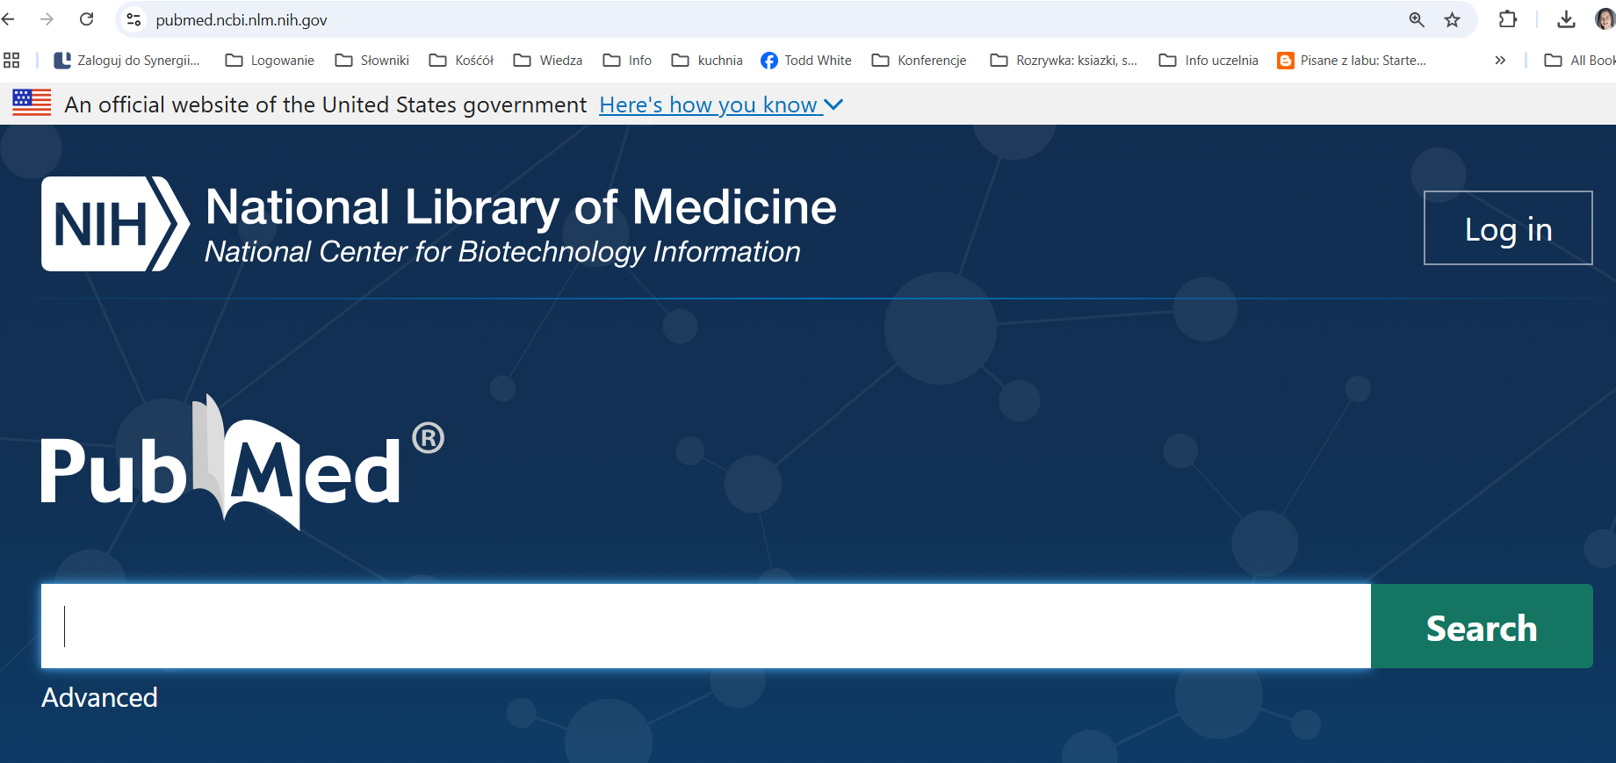
Gdzie szukać badań z randomizacją?

Slide 10
Projekt finansowany z środków Ministerstwa SONP/SP/549972/2022

